Slide 1
La voz del docente como herramienta de comunicación
Sandra corvo, logopeda

Slide 2
¿De qué vamos a hablar?
SESIÓN 1 | SESIÓN 2 | SESIÓN 3 | SESIÓN 4
Conceptos generales sobre la voz. | Cuerpo y voz. | Uso de mascarillas y problemas vocales asociados. | Ejercicio vocálico.
¿Qué es la voz? | Patología vocal | Ayudas técnicas. | Calentamiento vocal.
¿Cómo se produce la voz? | Fatiga Vocal. | Prevención. | Estiramientos.
Análisis acústico de la voz. | Factores de riesgo en los docentes. | Higiene vocal. | Relajación de la musculatura vocal.
Clasificación y tipos de voces. | Patología vocal como enfermedad laboral. | Revisión de datos. | Apoyo y proyección de la voz.

Slide 3
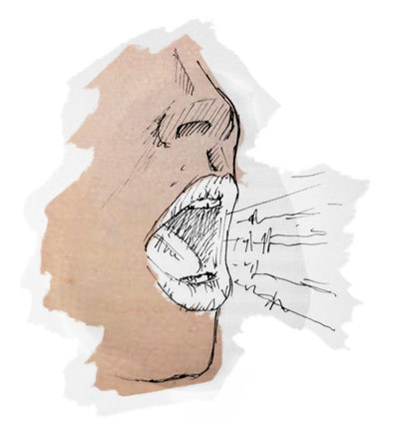
Conceptos generales sobre la voz
Aristóteles (384-322 a.C) → historia animalium
Voz y ruido son diferentes. Lenguaje.
Sólo voz por la laringe.
Pulmón → voz.
Delimitación del concepto a lo largo de la historia.
“Impacto del aire que llega por los oídos al alma” Platón.
Siglo XVI: estudios de disección anatómica.

Slide 4
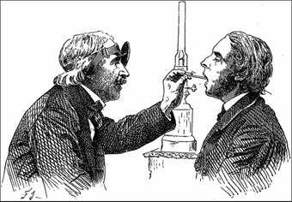
Conceptos generales sobre la voz
Johannes Müller expuso, en 1837, datos concretos sobre el órgano vocal:
Movimiento de las cuerdas vocales.
El tono asciende con el aumento de tensión.
Diferencias entre algunos registros.
Manuel García: visualización de las cuerdas “en funcionamiento”.

Slide 5
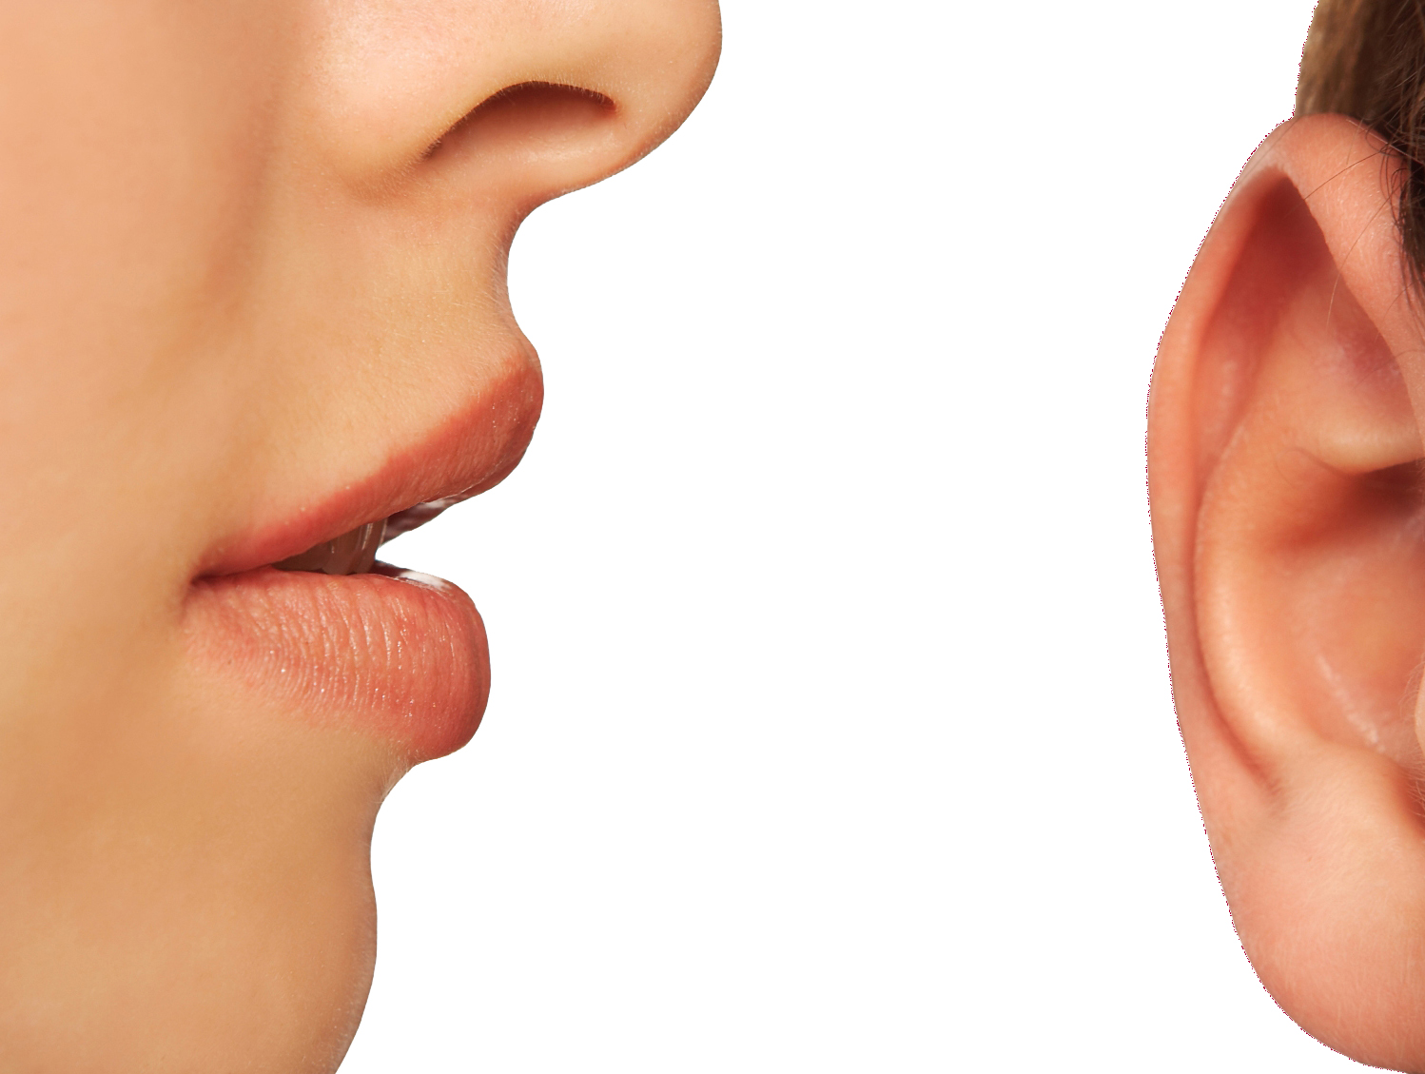
¿qué es la voz?
Es el resultado que se produce por el aire espirado, que pasa a través de la laringe, haciendo vibras las cuerdas vocales y que, tras una serie de modificaciones, se transforma en habla o en canto.

Slide 6
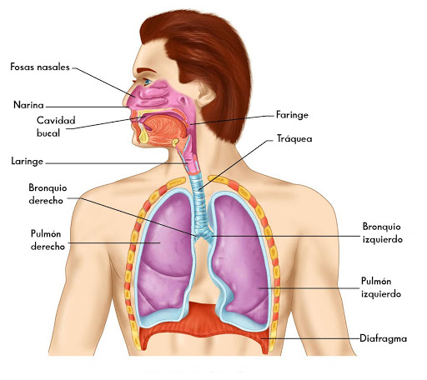
¿cómo se produce la voz?
ENERGÍA
FUENTE
FILTROS

Slide 7
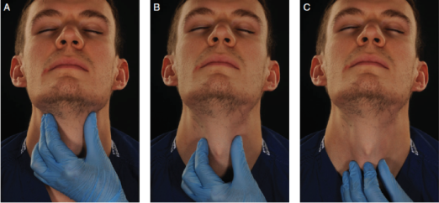
Ubicación de la laringe
Fuente: https://monkeyem.com/2017/11/22/manejo-infraglotico-de-la-via-aerea/

Slide 8
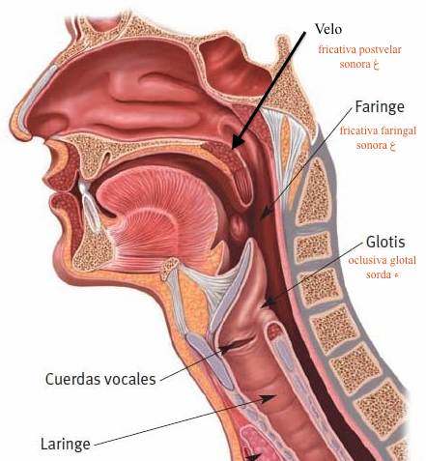
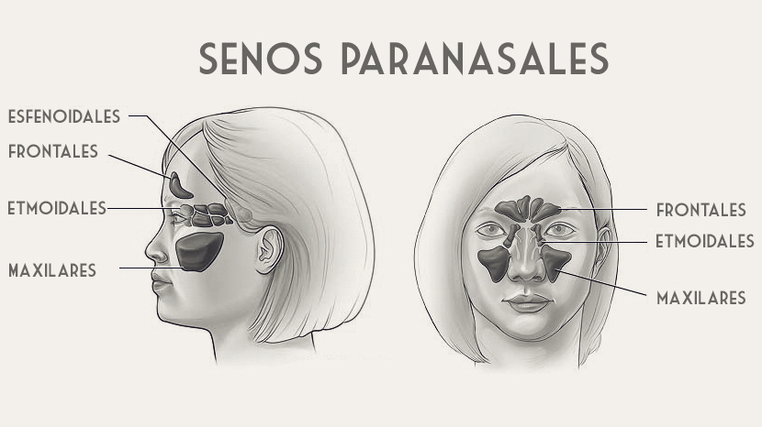
Filtros o resonadores
Lengua
Labios
Velo del paladar
Mandíbula
Dientes
Senos paranasales
Constrictores faríngeos
1. Fuente: https://vozplena.wordpress.com
2. Fuente: https://vocalstudio.es
3. Fuente: Drake (2005)

Slide 9
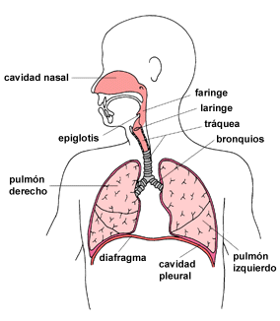
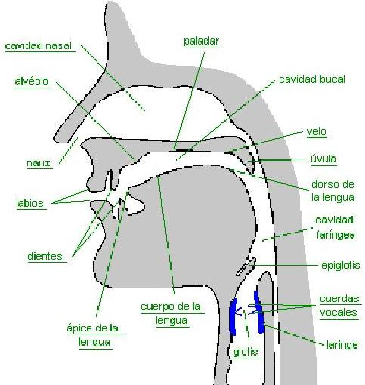
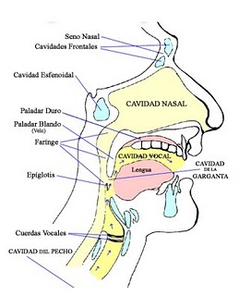
¿cómo se produce la voz?
APARATO RESPIRATORIO
APARATO FONADOR
APARATO RESONADOR

Slide 10
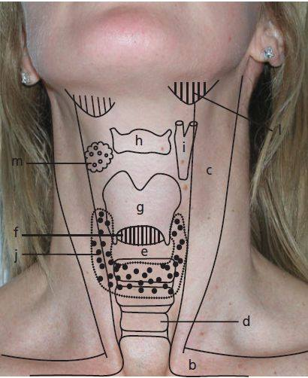
La laringe
Fuente: http://liceu.uab.es/~joaquim/phonetics/fon_produccio/fonacion.html

Slide 11
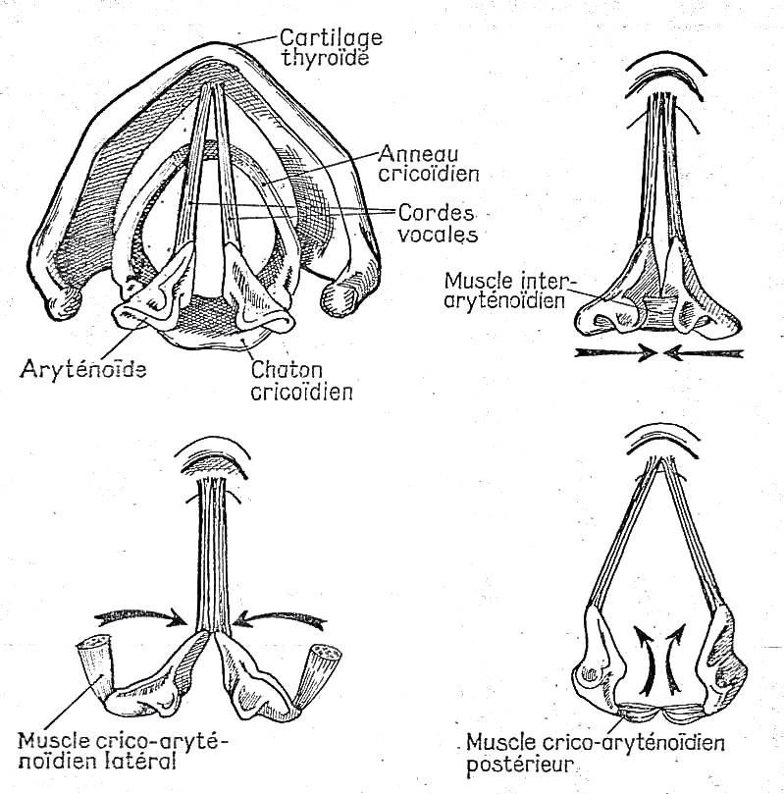
La laringe
Fuente: http://nantesorl.free.fr/telechargements/Cahiers/cahiers2.html

Slide 12
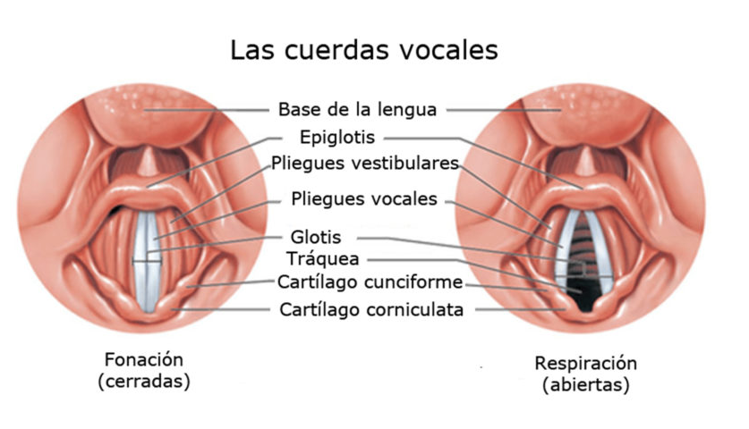
Posiciones de las cuerdas vocales
Fuente: http://www.centralx.es/p/imagen/sistema-respiratorio/laringe/glotis/cuerdas-vocales/

Slide 13
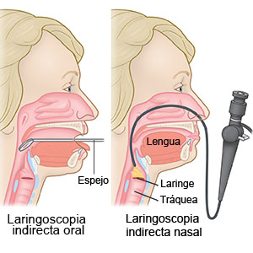
Visionado laríngeo - laringoscopia
Fuente: http://www.policlinicavaldemoro.es/revista/index.php/indice-de-contenidos/articulos-medicos/221-laringoscopia

Slide 14
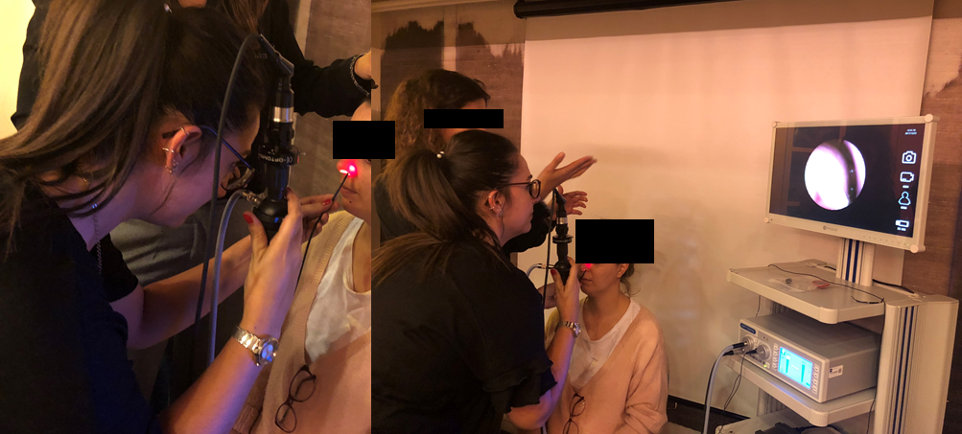
laringoscopia

Slide 15
Laringoscopia indirecta

Slide 16
Laringoscopia con fibroendoscopio flexible

Slide 17
Visionado de las cuerdas vocales

Slide 18
las cuerdas en funcionamiento

Slide 19
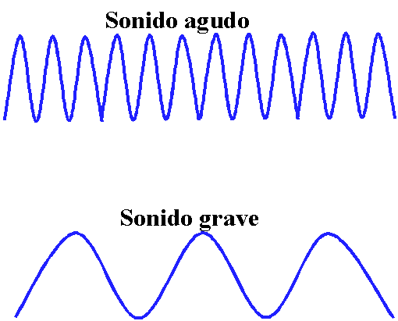
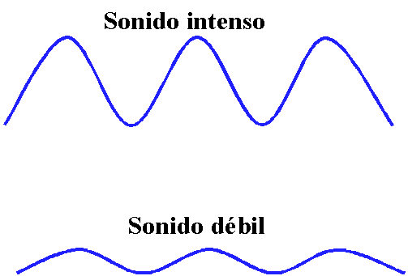
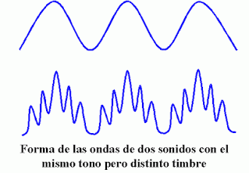
Análisis acústico de la voz
Tono (Hertzios):
Voz grave → frecuencia baja.
Voz aguda → frecuencia alta.
Intensidad (Decibelios):
Voz fuerte → mayor altura.
Voz suave → menor altura.
Duración.
Timbre: Matiz personal de la voz.
Fuente: https://sites.google.com/site/1demayocfgmtelecommayra/telecomunicaciones/megafonia-y-sonorizacion/
01-principios-basicos-de-sonido/1-3-cualidades-del-sonido

Slide 20
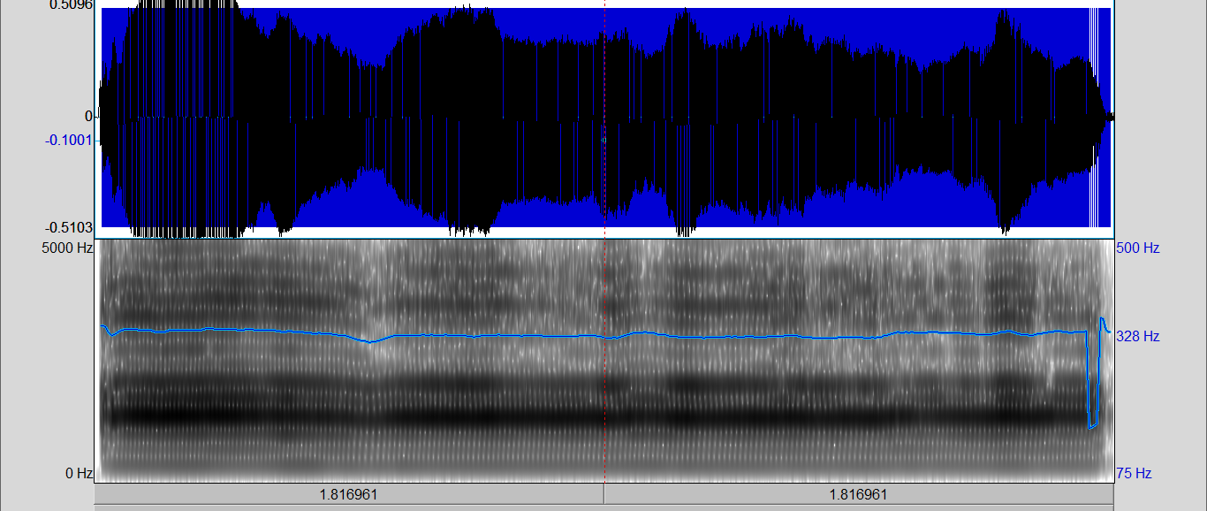
Muestra vocal – voz infantil

Slide 21
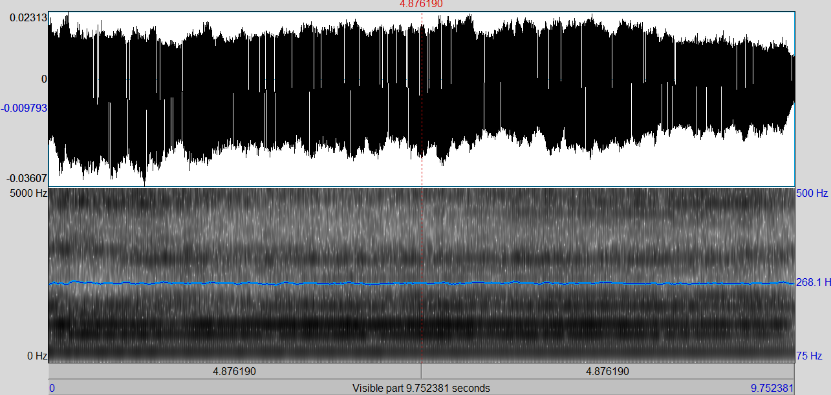
Muestra vocal – mujer

Slide 22
MUESTRA VOCAL - HOMBRE

Slide 23
MUESTRA VOCAL

Slide 24
MUESTRA VOCAL

Slide 25
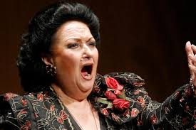
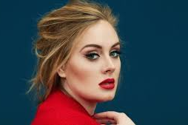
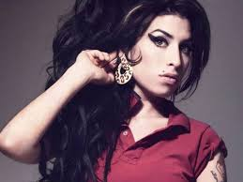
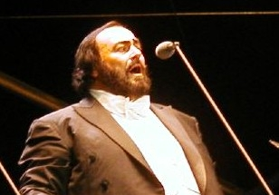
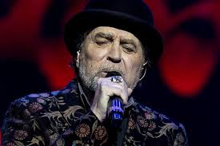
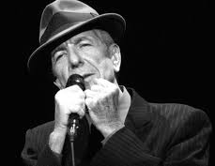
Clasificación y tipos de voces
Mujeres:
Soprano.
Mezzosoprano.
Contralto.
Hombres:
Tenor.
Barítono.
Bajo.

Slide 26
Clasificación de las voces humanas y su tesitura en el piano

Slide 27
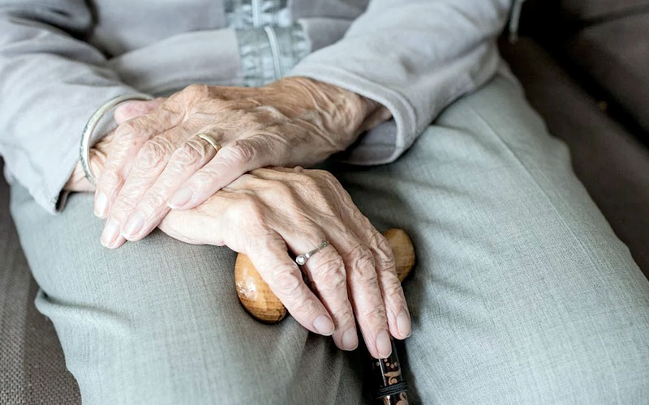
La voz, habla de nuestra edad
Cambios: madurativos y envejecimiento.
Crecimiento y descenso de la laringe.
Cambios de participación social.
Menopausia.
Cambios físicos en los tejidos.
Presbifonía.
Otros factores: factores emocionales, enfermedades, alteraciones musculoesqueléticas, educación vocal, práctica del canto…

Slide 28
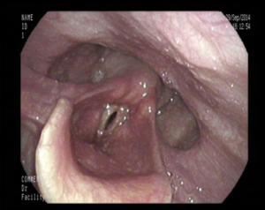
Cambios anatómicos y fisiológicos
Fuente: https://todoorl.net/patologia-de-la-voz-enfermedades-de-la-laringe/

Slide 29
Un pequeño ejemplo…

Slide 30
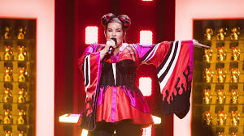
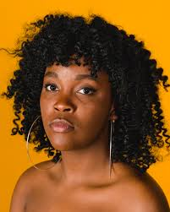
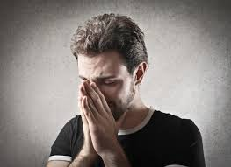
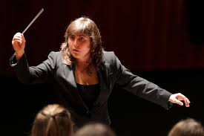
Pero también… es mucho más que eso
Voz = dimensión comunicativa + dimensión psicológica.
Barómetro de nuestro estado de ánimo.
Estado de salud.
Tarjeta de visita.
Timbre de voz único.

Slide 31
Nuevas perspectivas en el campo de la voz
Firma vocal.
Biometría de la voz: física acústica.
Microsoft Teams + FirVox.

Slide 32
¿Covid19 y voz?
Apoyo de instituciones académicas para desarrollar mecanismos que detecten la enfermedad.
Covid Voice Detector: app para la detección de la covid19 a través de la voz.
Presencia de marcadores covid a través de la voz.
Microrrasgos que determinan quienes y cómo somos.
Utilidad en el campo forense.
https://cvd.lti.cmu.edu/

Slide 33
Cuerpo y voz
Cuerpo como unidad psico-física-emocional.
¿Voz alterada? → visualizar el cuerpo.
Las cadenas musculares, los espacios internos, los ejes horizontales y verticales, el patrón fascial individual, la respuesta del cuerpo a la acción de la gravedad y el mundo emocional….
Todo ello condiciona:
La manera en que utilizamos el cuerpo en cualquier actividad cotidiana.
La actitud comunicativa.
Nuestra forma de respirar.

Slide 34
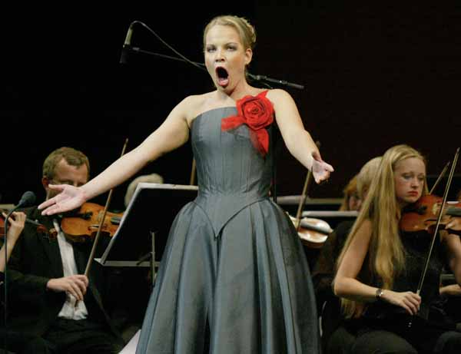
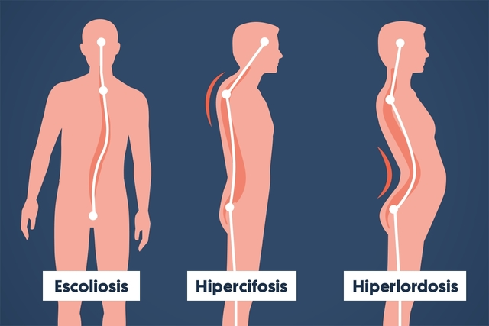
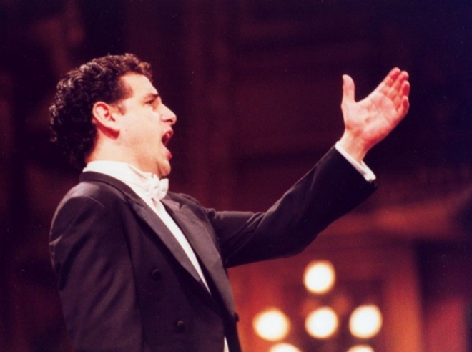
Cuerpo y voz

Slide 35
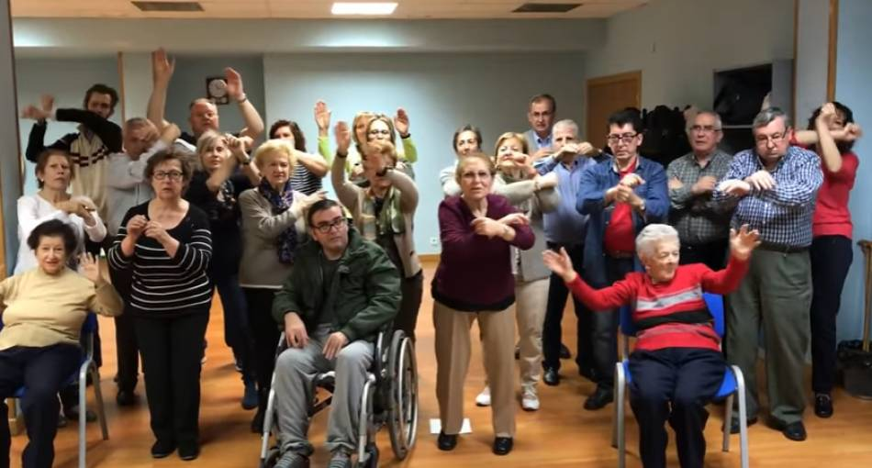
MEJORA DE LA VOZ EN PACIENTES CON ENFERMEDADES NEUROLÓGICAS A TRAVÉS DEL BAILE

Slide 36
Cuerpo y voz
Las emociones afectan a la estructura corporal
Nuestras emociones condicionan a nuestro cuerpo,
y con él, a nuestra voz.

Slide 37
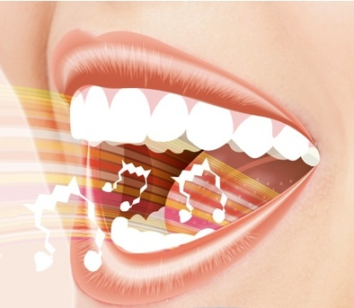
Alteraciones de la voz
Alteraciones de la voz: objetivas y subjetivas.
Disfonías y afonías.
Afonía: Perdida total de la voz.
Disfonía:
Funcional.
Psicógena.
Orgánica.
Traumática.
Audiógena.
Disfonía disfuncional.

Slide 38
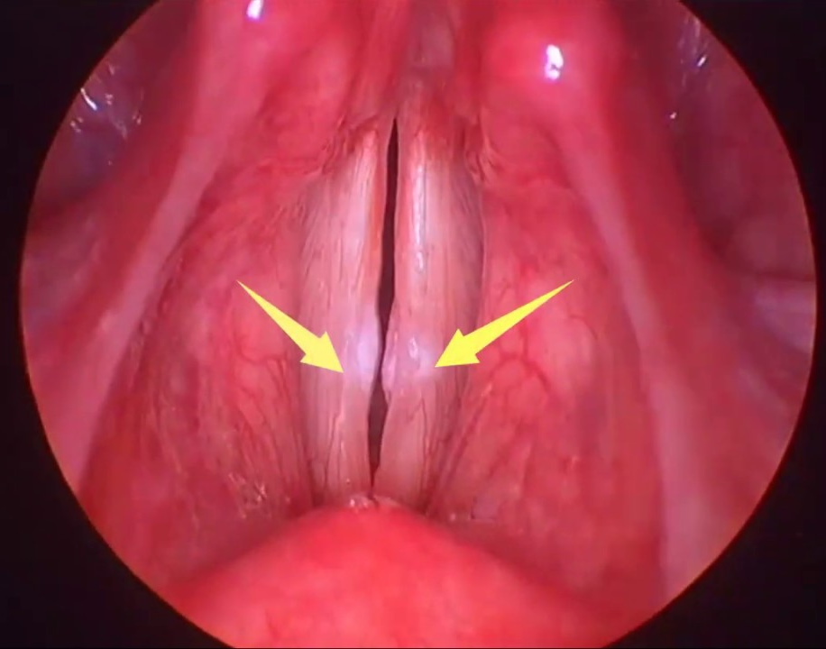
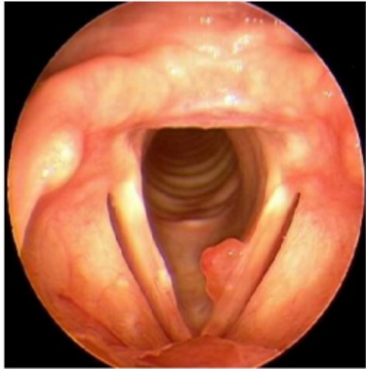
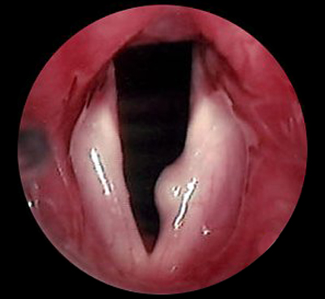
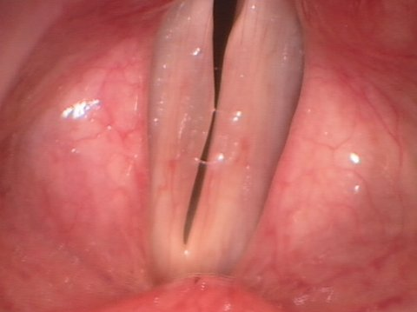
Disfonías orgánicas
Lesiones adquiridas:
Nódulos vocales
Pseudoquiste seroso.
Pólipo de cuerda vocal.
Quiste de retención serosa.
Edemas.
Fuente: https://www.cuerdasvocales.com/polipos-y-nodulos-de-las-cuerdas-vocales/
Fuente: https://todoorl.net/patologia-de-la-voz-enfermedades-de-la-laringe
Fuente: https://altiorem.com/informacion-pacientes-cirugias/microcirugia-laringea/
Fuente: https://micasocalaringe.wordpress.com/2012/01/30/quiste-cordal/
Fuente: https://www.wohlt.es/edema-reinke/

Slide 39
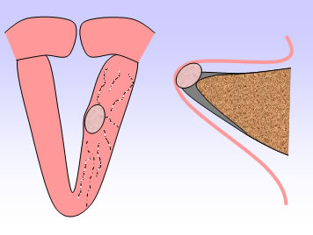
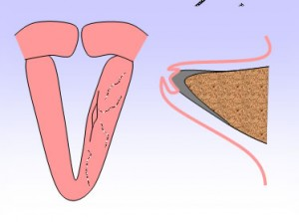
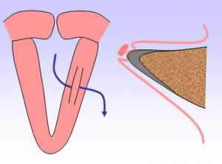
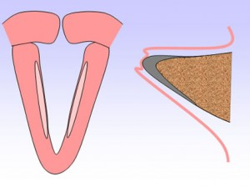
Disfonías orgánicas
Lesiones congénitas:
Quiste epidérmico.
Sulcus glottidis.
Puente mucoso.
Vergetures.
Fuente: https://www.otorrinomarbella.com/disfonias-organicas-congenitas/

Slide 40
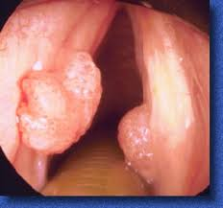
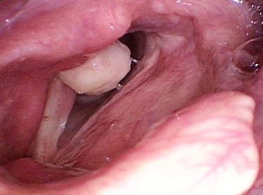
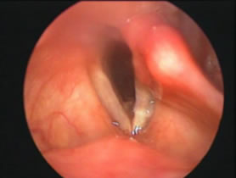
Disfonías orgánicas
Otras afectaciones de cuerdas vocales:
Papilomatosis laríngea.
Granulomas.
Parálisis de cuerda vocal.
Fuente: https://www.ecured.cu/Papilomatosis_lar%C3%ADngea
Fuente: https://es.yesonvc.com/page/2_2_5.php
Fuente: https://www.otorrinomarbella.com/paralisis-de-cuerda-vocal/

Slide 41
Disfonía disfuncional
Son aquellas motivadas por un trastorno en el acto vocal.
Factores desencadenantes:
Laringitis aguda.
El estrés puede psicosomatizarse a través del aparato fonador.
Tos.
Las modificaciones en la pared abdominal, por ejemplo el embarazo.
Factores favorecedores:
Obligación profesional de hablar o cantar (Docentes).
Alcohol y tabaco.
Infecciones crónicas pulmonares que acaben afectando a la laringe.
Movernos en ambientes muy ruidosos.
Hipoacusia.
Polución.
Cambios bruscos de temperatura.
MASCARILLAS.

Slide 42
Disfonía disfuncional
Fonación en excesiva tensión laríngea → provoca cambios de los tejidos que pueden causar alteraciones de la masa, elasticidad y tensión de los pliegues vocales → vibración negativamente afectada.
Abuso vocal = mala higiene vocal que comprende cualquier hábito que pueda ejercer un efecto traumatizante en los pliegues vocales:
Chillar, gritar y aclamar (***)
Vocalizaciones forzadas, generalmente con gran intensidad en tono agudo y con la laringe en estado de hiperaducción.
Hablar excesivamente (***)
Uso frecuente del ataque glótico duro.
Cantar con una técnica vocal inapropiada o en condiciones abusivas del ambiente.
Hablar de manera abusiva cuando los pliegues vocales se hallan en situación fragilizada (infecciones en vías respiratorias altas, alergias, uso de algunos medicamentos…)
Hablar con ruido ambiental elevado.
Usar un tono vocal inadecuado.

Slide 43
Alteraciones acústicas de la voz
Parámetros acústicos | Hiperfunción | Hipofunción
Tono fundamental | Agravado | Agravado
Timbre | Rasposo, soplado, débil, forzado, opaco, estridente, vibrante, desonorizante, diplofonía, bitonalidad y predominio de resonancias faringolaríngeas. | Empobrecido, a veces nasalizado, escasos resonadores craneales y corporales.
Intensidad | Aumentada, por contracción abusiva de los músculos intrínsecos para equilibrarse con la presión subglótica. | Disminuida en voz normal y proyectada.
Extensión tonal | Reducida. | Reducida.

Slide 44
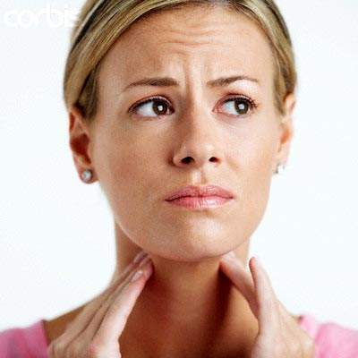
Fatiga vocal
Fatiga vocal o fonastenia: sensación de cansancio vocal generada tras el uso prolongado de la voz durante las tareas de habla o canto.
Esfuerzo excesivo y participación de musculatura compensatoria durante la fonación.
Reducción de la capacidad de los músculos para soportar la tensión bajo la estimulación repetida.
La fatiga vocal también puede estar relacionada con el cansancio corporal.
Si la fatiga vocal no se trata, puede causar alteraciones orgánicas.

Slide 45
FATIGA VOCAL
Escozor, picor, quemazón, irritación…
Tos seca y carraspeo.
Exceso de mucosidad en las cuerdas vocales y sensación de un cuerpo extraño.
Reducción del control de calidad de la voz, ya que se puede observar una falta de intensidad o potencia, la pérdida de frecuencias altas y dificultad para las notas graves.
Habla monótona.
Voz soplada.
Necesidad de tomar aire.
Cansancio muscular por el aumento de esfuerzo vocal y el malestar. Se prefiere el silencio al acto vocal.
Odinofagia
Quiebres vocales.
Compromiso de la postura corporal.
Tensión cervical y garganta apretada.
Tensión en la zona superior del cuerpo.
Temblor en la voz, ya que la fatiga vocal generalmente resulta en una reducción de la capacidad de mantener los pliegues vocales con una tensión estable.

Slide 46
Consejos para evitar la fatiga vocal
Es importante detectar aquellas personas propicias a presentar un cuadro de fatiga vocal, incluyendo aquellas con riesgo ocupacional y a para las que la fonación resulta un esfuerzo.
Hay que disponer de un programa completo de mejora en técnica vocal, realizada por un profesional.
También un programa de higiene vocal.
Será importante evitar hablar con gran intensidad durante periodos prolongados de tiempo, sin descansos.
Elaboración de estrategias compensatorias, como el uso de un sistema de amplificación en el lugar de trabajo, aula…

Slide 47
Consejos para evitar la fatiga vocal
Preparación de técnica vocal específica en situaciones con gran exigencia vocal.
Instruir teóricamente en aquellos factores que aumenten el riesgo de fatiga vocal.
Reposos vocales relativos y tiempo de recuperación adecuado.
Establecer un programa de calentamiento y enfriamiento de la voz.
Enseñar y pautar un programa correcto de hidratación laríngea.
Gran importancia de la acudir a un logopeda especialista en voz en el caso de percibir algún síntoma de fatiga vocal.

Slide 48
Voz y docencia
Prevalencia de la disfonía:
Docencia: ocupación con mayor riesgo de presentar un trastorno de voz.
La manifestación de la disfonía a lo largo de la vida de un docente: 57,7% probabilidad.
Los docentes más afectados: artes escénicas, educación física, química y música.
Más afectación entre las mujeres que los hombres.
Esfuerzo vocal que demanda la profesión.

Slide 49
Voz y docencia
Factores de riesgo físico: ambiente ruidoso, condiciones inadecuadas del aula, ventilación…
Factores de riesgo químico: tiza, polvo…
Factores de riesgo de carga física y psicosocial: escaso tiempo de descanso entre las clases, ratio alta de alumnado, factores psicosociales, duración de la docencia, falta de entrenamiento en la utilización de la voz.
Otros factores: falta de proyección por el uso de mascarillas.

Slide 50
Voz y docencia
Voz conversacional
Voz proyectada
Voz de apremio

Slide 51
Patología vocal como enfermedad laboral
Desde el año 2007, con la aprobación del nuevo Cuadro de Enfermedades Profesionales (EEPP), RD 1299/2006, las disfonías/afonías pueden ser declaradas como tales bajo el epígrafe “Nódulos en las Cuerdas Vocales a causa de los esfuerzos mantenidos de la voz por motivos profesionales” y en las actividades en las que sea necesario el uso mantenido y continuo de la voz, como es el caso de profesores, cantantes, actores, teleoperadores o locutores, entre otros (grupo 2, agente L, subagente 01, actividad 01 - 2L0101)

Slide 52
Cuestionario sobre calidad vocal

Slide 53
Para el próximo día…
App:
Sonómetro – sound meter (IOS)
Sonómetro – sound meter simple (Anddroid)
Mascarillas
Quirúrgica.
Fpp2
Tela
…

Slide 54
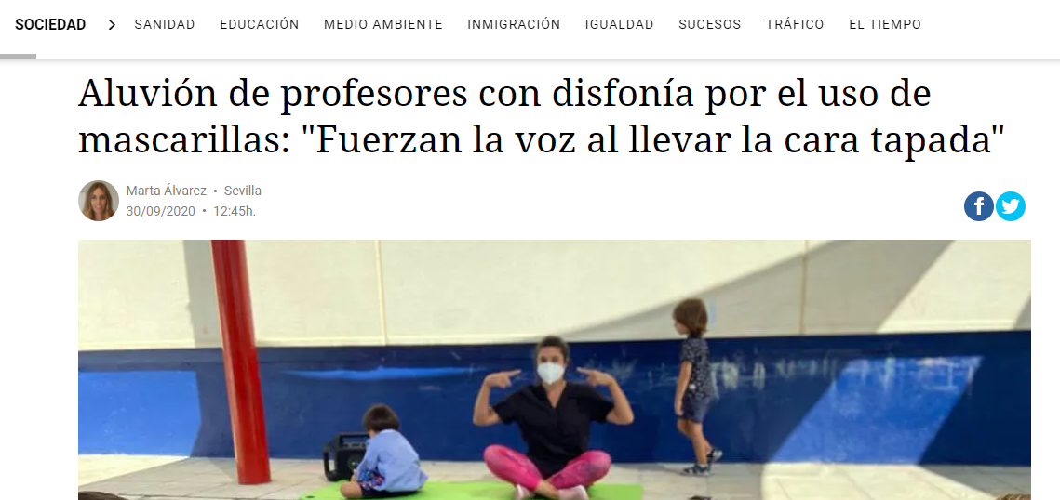
Cómo afecta el uso de mascarillas

Slide 55
Voz y mascarillas
+Mascarillas
+Distancia
+Estrés
- Técnica vocal
Aumento de docentes con disfonías.
El uso de mascarilla NO disminuye ni la saturación de oxígeno en sangre ni altera apenas la audibilidad de la voz del docente.
Percepción de barrera: adaptación.
Respiración nasal vs respiración oral.
Hidratación.

Slide 56
Voz y mascarillas

Slide 57
¿Hacemos la prueba?
App:
Sonómetro – sound meter (IOS)
Sonómetro – sound meter simple (Anddroid)

Slide 58
Ayudas técnicas para la voz
Sistema de microfonía y megafonía propio de las aulas.
Sistema de transmisión FM directa a audífonos compatibles.
Sistemas de amplificación portátiles

Slide 59
Prevención
Usar un tono de voz natural, evitar forzar la voz y si tiene que usar una voz proyectada a gran distancia, usar microfonía.
Calentamiento vocal, para tener más resistencia para afrontar la jornada laboral.
Acudir a un logopeda especialista en voz para aprender técnica vocal.
Habla articulada y distendida.
Descansos de voz.
Hidratación.
Dar mucha más importancia a la comunicación no verbal, la gesticulación, el uso de las manos, cejas…
Uso de mascarillas homologadas.

Slide 60
hidratación

Slide 61
Higiene vocal
Pautas encaminadas a facilitar la prevención de alteraciones de la voz, evitando la conducta de esfuerzo o abuso vocal, para conseguir un uso racional y saludable del sistema fonador.
Las pautas de higiene vocal pueden estar relacionadas directa o indirectamente con la producción de la voz.
Es necesario tomar conciencia de los hábitos perjudiciales y poder modificarlos, eliminarlos o reducirlos.
Pautas generales
Pautas del aparato respiratorio
Pautas del sistema de vibración
Pautas del sistema de articulación
Pautas sobre higiene alimentaria

Slide 62
Higiene vocal
PAUTAS GENERALES
Estado general de la persona: estado mental, postura y producción.
Equilibrio postural.
Sentir e identificar los signos de fatiga vocal.
Evitar gritar en entornos ruidosos.
Evitar esfuerzos en momentos frágiles.
Evitar cambios bruscos de temperatura. ¿Bebidas frías?.
No fumar.
Carraspeo (hábito inconsciente).

Slide 63
Higiene vocal
PAUTAS DE HIGIENE VOCAL DEL SISTEMA DE VIBRACIÓN
Ataque vocal correcto.
Intentar evitar la excesiva tensión glótica o la tensión glótica insuficiente.
Evitar la voz monótona y demasiado relajada.
Evitar aumentar la intensidad realizando una hipertensión en la laringe (“chillar con el cuello”).
Evitar hablar durante el ejercicio físico.
Hidratación.

Slide 64
Higiene vocal
PAUTAS DEL SISTEMA DE ARTICULACIÓN
Evitar hablar con la boca semicerrada. Voz áspera, algo nasal, estridente y con pocos armónicos.
Evitar hablar con movimientos exagerados.
Procurar que la emisión de la voz sea lo más anterior posible.
Evitar el consumo de productos que resecan.

Slide 65
Higiene vocal
PAUTAS DE HIGIENE ALIMENTARIA
Dieta equilibrada.
Evitar grandes cantidades.
El alcohol también puede afectar.
Correcta hidratación. Líquidos.
No tomar caramelos mentolados.
Amplia relación del MALT. Hiperreacción linfática.

Slide 66
Revisión de datos de los cuestionarios

Slide 67
Técnica vocal
La técnica vocal es el conjunto de procedimientos que permiten alcanzar el máximo rendimiento y belleza de la voz, preservando al mismo tiempo la salud de la misma.

Slide 68
Beneficios del calentamiento vocal
Aumento del flujo sanguíneo.
Aumento de la regulación de la temperatura de los pliegues vocales.
Disminución del riesgo de daño muscular en los músculos involucrados en la producción de la voz.
Preservación de la salud vocal.
Aumento de la entrega de oxígeno y la entrega de nutrientes.
Promoción de la longevidad de la vida útil de la voz.

Slide 69
Calentamiento vocal

Slide 70
Calentamiento vocal
Técnica de masticación.
Vibración labial.
Vibración lingual.
Ejercicio de mesa de Boche.
Escalas descendentes Pa-Fry.
Escala descendentes con Ng-Fry.
Ejercicios de /m/ cerrada.
Humming vocal.
Impostación /a/ con vaho.
Ejercicios de función vocal: /i/

Slide 71
Ejercicios de técnica vocal
Ejercicio del semi bostezo.
Ejercicio del espagueti.
Vaho + vocal.
Técnica de resonancia con pinzas.
Ejercicios de Tracto Vocal Semi Ocluido (TVSO)
Lax Vox
Kazoo
Resonancia en vaso
Resonancia con máscara.

Slide 72
Estiramientos
Ejercicios destinados a realizar el enfriamiento de la musculatura de todos los sistemas involucrados en la producción de la voz.
Los objetivos de los ejercicios de enfriamiento vocal son:
Disminuir la intensidad de la voz para llegar a una intensidad media hablada normal.
Disminuir el tono medio hablado.
Trabajar la altura laríngea en fonación.
Recuperar la voz más rápido de la fatiga.
La voz vuelve antes a la normalidad.
Se produce una sensación de bienestar.
Algunos ejercicios:
Descenso de /u/ hasta fry vocal.
Disminución también de la intensidad.
Ejercicios de conteo con disminución de intensidad.
Sonidos de /hum/ grave.

Slide 73
¡importante!

Slide 74
“Nuestra voz es la música que hace el viento al atravesar nuestro cuerpo.”
Daniel Pennac, Diario de un cuerpo

Slide 75
¡muchas gracias!
Clínica Córtex – Sandra Corvo Logopedia
clinicacortexlogopedia@gmail.com

